Slide 1
第九章 数仓实战之滴滴出行
09

Slide 2
项目业务背景
日志数据集介绍
数据仓库构建
数据分区表构建
数据预处理
订单指标分析
Sqoop数据导出
finebi数据可视化

Slide 3
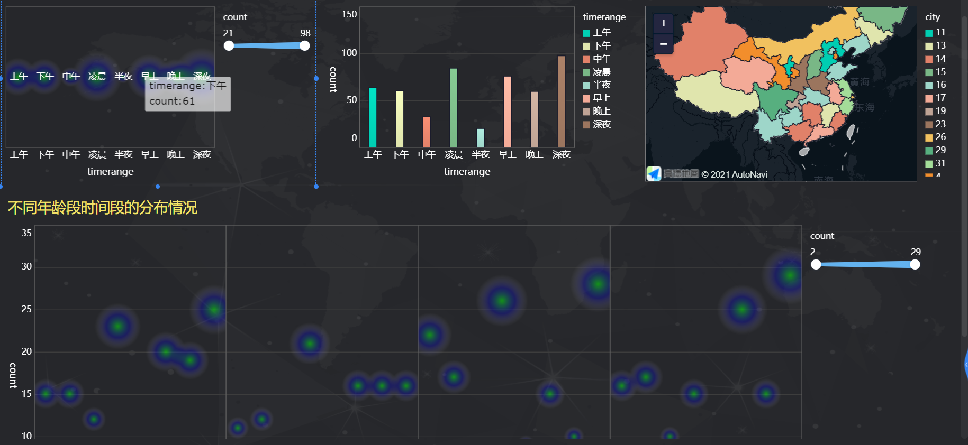
项目业务背景-业务介绍
滴滴拥有超过4.5亿用户，在中国400多个城市开展服务，每天的订单量高达2500W，每天要处理的数据量4500TB。仅仅在北京，工作日的早高峰一分钟内就会有超过1600人在使用滴滴打车。通过对这些数据进行分析，了解到不同区域、不同时段运营情况。通过这些出行大数据，还可以看到不同城市的教育、医疗资源的分布，长期观察对城市经济、社会资源的发展、变迁情况，有非常有研究价值。
本次的案例将某出行打车的日志数据来进行数据分析，例如：我们需要统计某一天订单量是多少、预约订单与非预约订单的占比是多少、不同时段订单占比等。
通过本案例，我们将使用以下技术来进行数据分析：
HDFS
Hive
Spark SQL
Zeppelin
Sqoop
mysql
fineBI

Slide 4
项目业务背景-项目架构
架构方案：
用户打车的订单数据非常庞大。所以我们需要选择一个大规模数据的分布式文件系统来存储这些日志文件，此处，我们基于Hadoop的HDFS文件系统来存储数据。
为了方便进行数据分析，我们要将这些日志文件的数据映射为一张一张的表，所以，我们基于Hive来构建数据仓库。所有的数据，都会在Hive下来几种进行管理。为了提高数据处理的性能。
我们将基于MR引擎来进行数据开发。
我们将使用Zeppelin来快速将数据进行SQL指令交互。
我们使用Sqoop导出分析后的数据到传统型数据库，便于后期应用
我们使用fineBI来实现数据可视化展示

Slide 5
项目业务背景-架构图
Hive
Zeppelin
Sqoop
Mysql
日志文件
HDFS集群
fineBI可视化

Slide 6
项目业务背景
背景知识介绍

Slide 7
项目业务背景
日志数据集介绍
数据仓库构建
数据分区表构建
数据预处理
订单指标分析
Sqoop数据导出
fineBI数据可视化

Slide 8
日志数据集介绍-日志数据文件
我们要处理的数据都是一些文本日志，例如：以下就是一部门用户打车的日志文件。
b05b0034cba34ad4a707b4e67f681c71,15152042581,109.348825,36.068516,陕西省,延安市,78.2,男,软件工程,70后,4,1,2020-4-12 20:54,0,,2020-4-12 20:06
23b60a8ff11342fcadab3a397356ba33,15152049352,110.231895,36.426178,陕西省,延安市,19.5,女,金融,80后,3,0,,0,,2020-4-12 4:04
1db33366c0e84f248ade1efba0bb9227,13905224124,115.23596,38.652724,河北省,保定市,13.7,男,金融,90后,7,1,2020-4-12 10:10,0,,2020-4-12 0:29
46cfb3c4b94a470792ace0efdd2df11a,13905223853,113.837765,34.743035,河南省,郑州市,41.9,女,新能源,00后,9,0,,0,,2020-4-12 1:15
878f401c9ca6437585ce1187053c220a,13905223356,113.837765,31.650084,湖北省,随州市,35.6,男,教育和培训,80后,8,1,2020-4-12 1:06,0,,2020-4-12 4:35
我们可以看到，一行就是一条打车订单数据，而且，一条数据是以逗号来进行分隔的，逗号分隔出来一个个的字段。我们需要了解每个字段的意义，这样，将来我们才能分析出来结果。

Slide 9

日志数据集介绍-用户打车订单日志
每当用户发起打车时，后台系统都会产生一条日志数据，并形成文件。

Slide 10
日志数据集介绍-用户打车订单日志
b05b0034cba34ad4a707b4e67f681c71,15152042581,109.348825,36.068516,陕西省,延安市,78.2,男,软件工程,70后,4,1,2020-4-12 20:54,0,,2020-4-12 20:06
orderId | 订单id
telephone | 打车用户手机
long | 用户发起打车的经度
lat | 用户发起打车的纬度
province | 所在省份
city | 所在城市
es_money | 预估打车费用
gender | 用户信息 - 性别
profession | 用户信息 - 行业
age_range | 年龄段（70后、80后、...）
tip | 小费
subscribe | 是否预约（0 - 非预约、1 - 预约）
sub_time | 预约时间
is_agent | 是否代叫（0 - 本人、1 - 代叫）
agent_telephone | 预约人手机
order_time | 订单时间

Slide 11
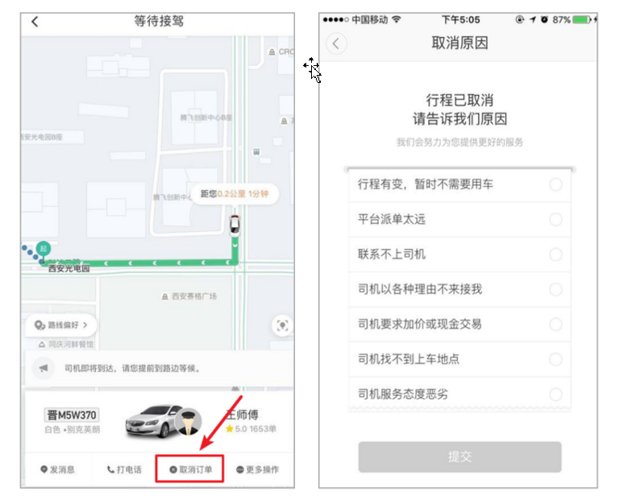
日志数据集介绍-用户取消订单日志
当用户取消订单时，也会在系统后台产生一条日志。用户需求选择取消订单的原因。

Slide 12
日志数据集介绍-用户取消订单日志
当用户取消订单时，也会在系统后台产生一条日志。用户需求选择取消订单的原因。
ae5c114b4c014634840c24373bcb83bb,13905227376,103.719252,26.314714,云南省,曲靖市,19.5,男,新能源,80后,4,2020-4-12 8:44
orderId | 订单ID
cstm_telephone | 客户联系电话
long | 取消订单的经度
lat | 取消订单的纬度
province | 所在省份
city | 所在城市
es_distance | 预估距离
gender | 性别
profession | 行业
age_range | 年龄段
reason | 取消订单原因（1 - 选择了其他交通方式、2 - 与司机达成一致，取消订单、3 - 投诉司机没来接我、4 - 已不需要用车、5 - 无理由取消订单）
cancel_time | 取消时间

Slide 13
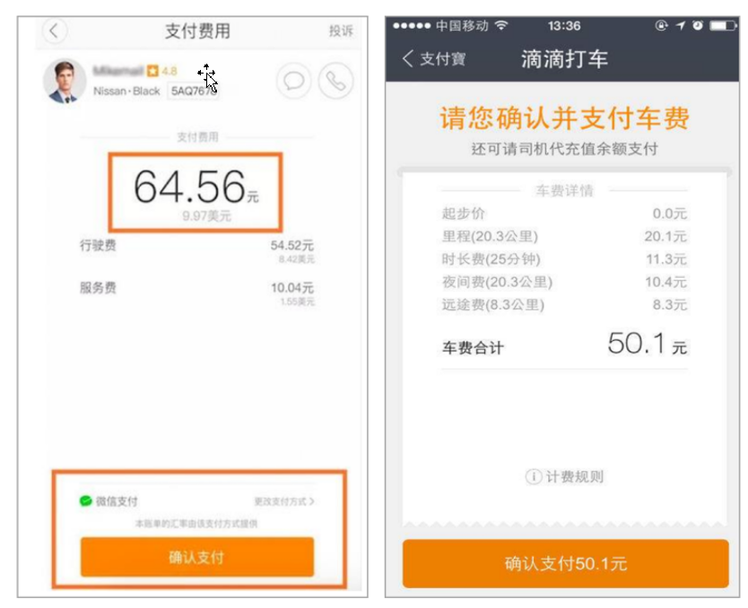
日志数据集介绍-用户支付日志
当用户取消订单时，也会在系统后台产生一条日志。

Slide 14
日志数据集介绍-用户支付日志
用户点击确认支付后，系统后台会将用户的支持信息保存为一条日志。
c182c4751bbb412e853e834803801352,b05b0034cba34ad4a707b4e67f681c71,109.348825,36.068516,陕西省,延安市,124.5,72.3,8,44.6,0,,1,9.2,2020-4-12 16:37
ID | 支付订单ID
orderId | 订单ID
lng | 目的地的经度（支付地址）
lat | 目的地的纬度（支付地址）
province | 省份
city | 城市
total_money | 车费总价
real_pay_money | 实际支付总额
passenger_additional_money | 乘客额外加价
base_money | 车费合计
has_coupon | 是否使用优惠券（0 - 不使用、1 - 使用）
coupon_total | 优惠券合计
pay_way | 支付方式（0 - 微信支付、1 - 支付宝支付、2 - QQ钱包支付、3 - 一网通银行卡支付）
mileage | 里程（单位公里）
pay_time | 支付时间

Slide 15
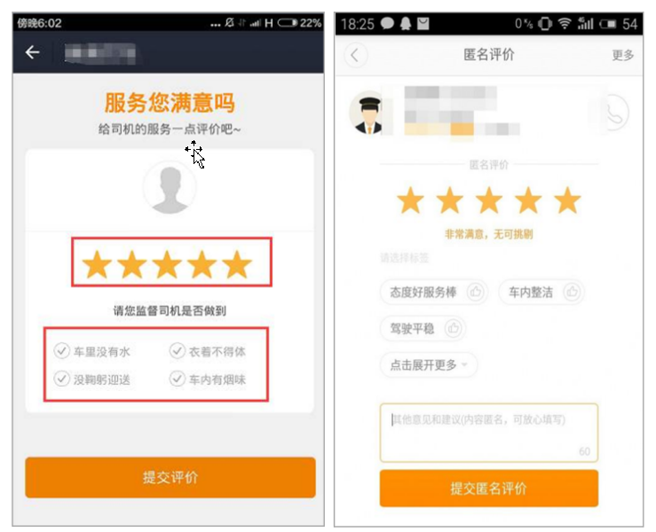
日志数据集介绍-用户评价日志
但我们点击提交评价后，系统后台也会产生一条日志。

Slide 16
日志数据集介绍-用户评价日志
但我们点击提交评价后，系统后台也会产生一条日志。
f9a212bf7a1f4f7399e2bea018ff52b3,b05b0034cba34ad4a707b4e67f681c71,15152042581,陕西省,延安市,5,2020-4-12 17:34
id | 评价日志唯一ID
orderId | 订单ID
passenger_telephone | 用户电话
passenger_province | 用户所在省份
passenger_city | 用户所在城市
level | 评价等级（1 - 一颗星、... 5 - 五星）
evaluate_time | 评价时间

Slide 17
日志数据集介绍
了解4张表结构以及字段信息

Slide 18
项目业务背景
日志数据集介绍
数据仓库构建
数据分区表构建
数据预处理
订单指标分析
Sqoop数据导出
fineBI数据可视化

Slide 19
构建数据仓库-数仓分层
我们的目标是分析用户打车的订单，进行各类的指标计算（指标，例如：订单的总数、订单的总支付金额等等）。
我们之前学习过了HDFS以及Hive，所以，我们可以将日志数据上传到HDFS保存下来，每天都可以进行上传，HDFS可以保存海量的数据。同时，我们学习过了Hive，可以将HDFS中的数据文件，对应到Hive的表中。但需要考虑一个问题，就是业务系统的日志数据不一定是能够直接进行分析的，
例如：我们需要分析不同时段的订单占比，凌晨有多少订单、早上有多少订单、上午有多少订单等。但是，我们发现，原始的日志文件中，并没有区分该订单的是哪个时间段的字段。所以，我们需要对日志文件的原始数据进行预处理，才能进行分析。
我们会有这么几类数据要考虑：
1. 原始日志数据（业务系统中保存的日志文件数据） ods
2. 预处理后的数据 dw
3. 分析结果数据 app
这些数据我们都通过Hive来进行处理，因为Hive可以将数据映射为一张张的表，然后就可以通过编写HQL来处理数据了，简单、快捷、高效。为了区分以上这些数据，我们将这些数据对应的表分别保存在不同的数据库中。

Slide 20
构建数据仓库-数仓分层
为了方便组织、管理上述的三类数据，我们将数仓分成不同的层，简单来说，就是分别将三类不同的数据保存在Hive的不同数据库中。
数据类别 | 数据库名 | 分层名
原始日志数据（业务系统中保存的日志文件数据） | ods_didi | 临时存储层(ODS)
预处理后的数据 | dw_didi | 数据仓库层(DW)
分析结果数据 | app_didi | 应用层(APP)

Slide 21
构建数据仓库-创建数据库
根据之前的分析，我们的数仓架构为三层，接下来，创建三个数据库，分别用来管理每一层的表数据。
-- 创建ods库
create database if not exists ods_didi;
-- 创建dw库
create database if not exists dw_didi;
-- 创建app库
create database if not exists app_didi;

Slide 22
数据仓库构建
在hive构建三层数据仓库
ods
dw
app

Slide 23
项目业务背景
日志数据集介绍
数据仓库构建
数据分区表构建
数据预处理
订单指标分析
Sqoop数据导出
fineBI数据可视化

Slide 24
构建数据仓库-创建表
ods创建用户打车订单表
根据用户打车订单数据，我们需要创建按照日期分区的表：
-- 创建用户订单表结构
create table if not exists ods_didi.t_user_order(
orderId string comment '订单id',
telephone string comment '打车用户手机',
lng string comment '用户发起打车的经度',
lat string comment '用户发起打车的纬度',
province string comment '所在省份',
city string comment '所在城市',
es_money double comment '预估打车费用',
gender string comment '用户信息 - 性别',
profession string comment '用户信息 - 行业',
age_range string comment '年龄段（70后、80后、...）',
tip double comment '小费',
subscribe int comment '是否预约（0 - 非预约、1 - 预约）',
sub_time string comment '预约时间',
is_agent int comment '是否代叫（0 - 本人、1 - 代叫）',
agent_telephone string comment '预约人手机',
order_time string comment '预约时间'
)
partitioned by (dt string comment '时间分区')
ROW FORMAT DELIMITED FIELDS TERMINATED BY ',' ;

Slide 25
构建数据仓库-创建表
ods创建取消订单表
根据用户取消订单数据，我们需要创建按照日期分区的表：
create table if not exists ods_didi.t_user_cancel_order(
orderId string comment '订单ID',
cstm_telephone string comment '客户联系电话',
lng string comment '取消订单的经度',
lat string comment '取消订单的纬度',
province string comment '所在省份',
city string comment '所在城市',
es_distance double comment '预估距离',
gender string comment '性别',
profession string comment '行业',
age_range string comment '年龄段',
reason int comment '取消订单原因（1 - 选择了其他交通方式、2 - 与司机达成一致，取消订单、3 - 投诉司机没来接我、4 - 已不需要用车、5 - 无理由取消订单）',
cancel_time string comment '取消时间' )
partitioned by (dt string comment '时间分区')
ROW FORMAT DELIMITED FIELDS TERMINATED BY ',' ;

Slide 26
构建数据仓库-创建表
ods创建订单表支付表
根据用户订单支付数据，我们需要创建按照日期分区的表：
create table if not exists ods_didi.t_user_pay_order(
id string comment '支付订单ID',
orderId string comment '订单ID',
lng string comment '目的地的经度（支付地址）',
lat string comment '目的地的纬度（支付地址）',
province string comment '省份',
city string comment '城市',
total_money double comment '车费总价',
real_pay_money double comment '实际支付总额',
passenger_additional_money double comment '乘客额外加价',
base_money double comment '车费合计',
has_coupon int comment '是否使用优惠券（0 - 不使用、1 - 使用）',
coupon_total double comment '优惠券合计',
pay_way int comment '支付方式（0 - 微信支付、1 - 支付宝支付、3 - QQ钱包支付、4 - 一网通银行卡支付）', mileage double comment '里程（单位公里）',
pay_time string comment '支付时间' )
partitioned by (dt string comment '时间分区')
ROW FORMAT DELIMITED FIELDS TERMINATED BY ',' ;

Slide 27
构建数据仓库-创建表
ods创建用户评价表
根据用户评价数据，我们需要创建按照日期分区的表：
create table if not exists ods_didi.t_user_evaluate(
id string comment '评价日志唯一ID',
orderId string comment '订单ID',
passenger_telephone string comment '用户电话',
passenger_province string comment '用户所在省份',
passenger_city string comment '用户所在城市',
eva_level int comment '评价等级（1 - 一颗星、... 5 - 五星）',
eva_time string comment '评价时间' )
partitioned by (dt string comment '时间分区')
ROW FORMAT DELIMITED FIELDS TERMINATED BY ',' ;

Slide 28
构建数据仓库-表数据加载
基于T+1的日期分区
大规模数据的处理，必须要构建分区。我们此处的需求每天都会进行数据分析，采用的是T+1的模式。就是假设今天是2021-01-01，那么1月1日的分析结果在第二天才能看到，也就是2021-01-02查看到上一天的数据分析结果。此处，我们采用最常用的分区方式，使用日期来进行分区。
--1、创建本地路径，上传源日志文件
mkdir -p /export/data/didi
--2、通过load命令给表加载数据，并指定分区
load data local inpath '/export/data/didi/order.csv' into table ods_didi.t_user_order partition (dt='2020-04-12');
load data local inpath '/export/data/didi/cancel_order.csv' into table ods_didi.t_user_cancel_order partition (dt='2020-04-12');
load data local inpath '/export/data/didi/pay.csv' into table ods_didi.t_user_pay_order partition (dt='2020-04-12');
load data local inpath '/export/data/didi/evaluate.csv' into table ods_didi.t_user_evaluate partition (dt='2020-04-12');

Slide 29
数据分区表构建
在ods层创建表

Slide 30
项目业务背景
日志数据集介绍
数据仓库构建
数据分区表构建
数据预处理
订单指标分析
Sqoop数据导出
fineBI数据可视化

Slide 31
数据预处理-用户订单表处理
预处理需求
现在数据已经准备好了，接下来我们需要对ods层中的数据进行预处理。数据预处理是数据仓库开发中的一个重要环节。目的主要是让预处理后的数据更容易进行数据分析，并且能够将一些非法的数据处理掉，避免影响实际的统计结果。
我们需要在预处理之前考虑以下需求：
过滤掉order_time长度小于8的数据，如果小于8，表示这条数据不合法，不应该参加统计。
将一些0、1表示的字段，处理为更容易理解的字段。例如：subscribe字段，0表示非预约、1表示预约。我们需要添加一个额外的字段，用来展示非预约和预约，这样将来我们分析的时候，跟容易看懂数据。
order_time字段为2020-4-12 1:15，为了将来更方便处理，我们统一使用类似 2020-04-12 01:15:00来表示，这样所有的order_time字段长度是一样的。并且将日期获取出来 为了方便将来按照年、月、日、小时统计，我们需要新增这几个字段。后续要分析一天内，不同时段的订单量，我们需要在预处理过程中将订单对应的时间段提前计算出来。例如：1:00-5:00为凌晨。

Slide 32
数据预处理-用户订单处理
一天各个时段对应关系
1：00 – 5:00 | 凌晨
5:00 – 8:00 | 早上
8:00 – 11:00 | 上午
11:00 – 13:00 | 中午
13:00 – 17:00 | 下午
17:00 – 19:00 | 晚上
19:00 – 20:00 | 半夜
20:00 – 24:00 | 深夜
0:00 – 1:00 | 凌晨

Slide 33
数据预处理-用户订单处理
dw层创建宽表
在进行预处理之前，先要把预处理之后保存数据的表创建出来。它包含以下字段。
字段名 | 说明
orderId | 订单id
telephone | 打车用户手机
………………… | ……………….
es_money | 预估打车费用
age_range | 年龄段（70后、80后、
tip | 小费
subscribe | 是否预约（0 - 非预约、1 - 预约）
subscribe_name | 是否预约名称
sub_time | 预约时间
is_agent | 是否代叫（0 - 本人、1 - 代叫）
is_agent_name | 是否代叫名称
agent_telephone | 预约人手机
order_date | 预约日期，yyyy-MM-dd
order_year | 年
order_month | 月
order_day | 日
order_hour | 小时
order_time_range | 时间段
order_time | 预约时间

Slide 34
数据预处理-用户订单处理
建宽表语句
create table if not exists dw_didi.t_user_order_wide(
orderId string comment '订单id’,
telephone string comment '打车用户手机’,
…….
tip double comment '小费’,
subscribe integer comment '是否预约（0 - 非预约、1 - 预约）’,
subscribe_name string comment '是否预约名称’,
sub_time string comment '预约时间’,
is_agent integer comment '是否代叫（0 - 本人、1 - 代叫）’,
is_agent_name string comment '是否代叫名称’,
agent_telephone string comment '预约人手机’,
order_date string comment '预约时间，yyyy-MM-dd’,
order_year string comment '年’,
order_month string comment '月’,
order_day string comment '日’,
order_hour string comment '小时’,
order_time_range string comment '时间段’,
order_time string comment '预约时间’ )
partitioned by (dt string comment '时间分区’)
ROW FORMAT DELIMITED FIELDS TERMINATED BY ',' ;

Slide 35
数据预处理-用户订单处理
预处理SQL语句
select
…………….
subscribe,
case when subscribe = 0 then '非预约'
when subscribe = 1 then'预约'
end as subscribe_name,
………
date_format(order_time, 'yyyy-MM-dd') as order_date,
year(date_format(order_time, 'yyyy-MM-dd')) as order_year,
…….
case when hour(date_format(order_time, 'yyyy-MM-dd HH:mm')) > 1 and hour(date_format(order_time, 'yyyy-MM-dd HH:mm')) <= 5 then ’凌晨’
…….
else 'N/A'
end as order_time_range,
date_format(order_time, 'yyyy-MM-dd HH:mm') as order_time
from ods_didi.t_user_order where dt = '2020-04-12' and length(order_time) > 8
;

Slide 36
数据预处理-用户订单处理
HQL编写好后，为了方便后续分析，我们需要将预处理好的数据写入到之前创建的宽表中。注意：宽表也是一个分区表，所以，写入的时候一定要指定对应的分区。
insert overwrite table dw_didi.t_user_order_wide partition(dt='2020-04-12')
select
…………….
subscribe,
case when subscribe = 0 then '非预约'
when subscribe = 1 then'预约'
end as subscribe_name,
………
date_format(order_time, 'yyyy-MM-dd') as order_date,
year(date_format(order_time, 'yyyy-MM-dd')) as order_year,
…….
case when hour(date_format(order_time, 'yyyy-MM-dd HH:mm')) > 1 and hour(date_format(order_time, 'yyyy-MM-dd HH:mm')) <= 5 then ’凌晨’
…….
else 'N/A'
end as order_time_range,
from ods_didi.t_user_order where dt = '2020-04-12' and length(order_time) > 8 ;

Slide 37
数据预处理-dw层其他表数据加载-用户取消订单日志表
为了方便后期分析，我们可以将ods层表的部分字段抽取到dw层
orderId | 订单ID
cstm_telephone | 客户联系电话
long | 取消订单的经度
lat | 取消订单的纬度
province | 所在省份
city | 所在城市
es_distance | 预估距离
gender | 性别
profession | 行业
age_range | 年龄段
reason | 取消订单原因（1 - 选择了其他交通方式、2 - 与司机达成一致，取消订单、3 - 投诉司机没来接我、4 - 已不需要用车、5 - 无理由取消订单）
cancel_time | 取消时间

Slide 38
数据预处理-dw层其他表数据加载-用户取消订单日志表
1:创建dw层表
create table if not exists dw_didi.t_user_cancel_order(
orderId string,
Profession string,
age_range string,
Reason string,
cancel_time string
)
partitioned by (dt string comment '时间分区')
ROW FORMAT DELIMITED FIELDS TERMINATED BY ',' ;

Slide 39
数据预处理-dw层其他表数据加载-用户取消订单日志表
2：数据抽取
insert overwrite table dw_didi.t_user_cancel_order partition(dt='2020-04-12')
select
orderId,
profession,
age_range,
reason,
cancel_time
from
ods_didi.t_user_cancel_order
where dt='2020-04-12'

Slide 40
数据预处理-dw层其他表数据加载-用户支付表
可以将该表在ods层部分字段抽取到dw层
ID | 支付订单ID
orderId | 订单ID
lng | 目的地的经度（支付地址）
lat | 目的地的纬度（支付地址）
province | 省份
city | 城市
total_money | 车费总价
real_pay_money | 实际支付总额
passenger_additional_money | 乘客额外加价
base_money | 车费合计
has_coupon | 是否使用优惠券（0 - 不使用、1 - 使用）
coupon_total | 优惠券合计
pay_way | 支付方式（0 - 微信支付、1 - 支付宝支付、2 - QQ钱包支付、3 - 一网通银行卡支付）
mileage | 里程（单位公里）
pay_time | 支付时间

Slide 41
dw层其他表数据加载-用户支付表
用户支付表抽取：我们可以将该表在ods层部分字段抽取到dw层
1:创建dw层表
create table if not exists dw_didi.t_user_pay_order(
id string comment '支付订单ID',
orderId string comment '订单ID',
real_pay_money double comment '实际支付总额',
has_coupon int comment '是否使用优惠券（0 - 不使用、1 - 使用）',
pay_way int comment '支付方式（0-微信支付、1-支付宝支付、3-QQ钱包支付、4- 一网通银行卡支付）',
mileage double comment '里程（单位公里）',
pay_time string comment '支付时间'
)
partitioned by (dt string comment '时间分区')
ROW FORMAT DELIMITED FIELDS TERMINATED BY ',' ;

Slide 42
dw层其他表数据加载-用户支付表
用户支付表抽取：我们可以将该表在ods层部分字段抽取到dw层
2：数据抽取
insert overwrite table dw_didi.t_user_pay_order partition(dt='2020-04-12')
select
id ,
orderId ,
real_pay_money ,
has_coupon ,
pay_way ,
mileage ,
pay_time
from
ods_didi.t_user_pay_order
where dt='2020-04-12'

Slide 43
dw层其他表数据加载-用户评价日志表
可以将该表在ods层部分字段抽取到dw层
id | 评价日志唯一ID
orderId | 订单ID
passenger_telephone | 用户电话
passenger_province | 用户所在省份
passenger_city | 用户所在城市
level | 评价等级（1 - 一颗星、... 5 - 五星）
evaluate_time | 评价时间

Slide 44
dw层其他表数据加载-用户评价表
用户评价表抽取：我们可以将该表在ods层部分字段抽取到dw层
1:创建dw层表
create table if not exists dw_didi.t_user_evaluate(
id string comment '评价日志唯一ID',
orderId string comment '订单ID',
eva_level int comment '评价等级（1 - 一颗星、... 5 - 五星）',
eva_time string comment '评价时间'
)
partitioned by (dt string comment '时间分区')
ROW FORMAT DELIMITED FIELDS TERMINATED BY ',' ;

Slide 45
dw层其他表数据加载-用户评价表
用户评价表抽取：我们可以将该表在ods层部分字段抽取到dw层
2：数据抽取
insert overwrite table dw_didi.t_user_evaluate partition(dt='2020-04-12')
select
id,
orderId,
eva_level,
eva_time
from
ods_didi.t_user_evaluate
where dt='2020-04-12'

Slide 46
数据预处理
根据需求对ods层数据进行预处理，将结果写入dw层
对日期字段进行处理
过滤掉不需要的数据
根据需求对数据进行标签化，添加新字段

Slide 47
项目业务背景
日志数据集介绍
数据仓库构建
数据分区表构建
数据预处理
订单指标分析
Sqoop数据导出
fineBI数据可视化

Slide 48
订单指标分析-总订单笔数分析
数据处理好后，我们就可以开始分析了。
1：编写HQL语句
-- 计算4月12日总订单笔数
select
count(orderid) as total_cnt
from
dw_didi.t_user_order_wide
where
dt = '2020-04-12’
;

Slide 49
订单指标分析-总订单笔数分析
2：app层建表
数据分析好了，但要知道，我们处理大规模数据，每次处理都需要占用较长时间，所以，我们可以将计算好的数据，直接保存下来。将来，我们就可以快速查询数据结果了。所以，我们可以提前在app层创建好表。此处，我们要保存的数据为某天的总订单数。我们要保存以下几个字段：
时间（哪天的订单总数）
订单总数
-- 创建保存日期对应订单笔数的app表
create table if not exists app_didi.t_order_total(
datetime string comment '日期（年月日)',
count int comment '订单笔数'
)
partitioned by (month string comment '年月，yyyy-MM')
row format delimited fields terminated by ','
;

Slide 50
订单指标分析-总订单笔数分析
3：加载数据到app表
此处因为结果的数据不会很多，所以，我们只需要基于年月来分区就可以了。
insert overwrite table app_didi.t_order_total partition(month='2020-04')
select
'2020-04-12',count(orderid) as total_cnt
From dw_didi.t_user_order_wide
Where dt = '2020-04-12';

Slide 51
订单指标分析-预约订单/非预约订单占比分析
1：编写HQL语句
select
subscribe_name,
count(*) as order_cnt
from
dw_didi.t_user_order_wide
where
dt = '2020-04-12'
group by
subscribe_name
;

Slide 52
订单指标分析-预约订单/非预约订单占比分析
2：app层建表
包含以下几个字段：
日期
是否预约
订单数量
create table if not exists app_didi.t_order_subscribe_percent(
date_val string comment '日期',
subscribe_name string comment '是否预约',
percent_val string comment '百分比'
)partitioned by (month string comment '年月yyyy-MM')
row format delimited fields terminated by ','

Slide 53
订单指标分析-预约订单/非预约订单占比分析
3：加载数据到app表
insert overwrite table app_didi.t_order_subscribe_percent partition(month='2020-04')
select
'2020-04-12',
'预约',
concat(round(t1.total_cnt /t2.total_cnt *100,2),'%') as subscribe
from
(
select
count(orderid) as total_cnt
from
dw_didi.t_user_order_wide
where
.....

Slide 54
订单指标分析-不同时段订单的个数
1：编写HQL语句
select
order_time_range,
count(*) as order_cnt
from
dw_didi.t_user_order_wide
where
dt = '2020-04-12'
group by
order_time_range
;

Slide 55
订单指标分析-不同时段订单的个数
2：app层建表
create table if not exists app_didi.t_order_timerange_total(
datetime string comment '日期',
timerange string comment '时间段',
count int comment '订单数量'
)
partitioned by (month string comment '年月，yyyy-MM')
row format delimited fields terminated by ','
;

Slide 56
订单指标分析-不同时段订单的个数
3：加载数据到app表
insert overwrite table app_didi.t_order_timerange_total partition(month = '2020-04')
select
'2020-04-12',
order_time_range,
count(*) as order_cnt
from
dw_didi.t_user_order_wide
where
dt = '2020-04-12'
group by
order_time_range
;

Slide 57
订单指标分析-不同年龄段、时段订单个数
1：编写HQL语句
select
age_range,
order_time_range,
count(*) as order_cnt
from
dw_didi.t_user_order_wide
where
dt = '2020-04-12’
group by
age_range,
order_time_range
;

Slide 58
订单指标分析-不同年龄段、时段订单个数
2：app层建表
create table if not exists app_didi. t_order_age_and_time_range_total (
datetime string comment '日期',
age_range string comment '年龄段',
order_time_range string comment '时段',
count int comment '订单数量'
)
partitioned by (month string comment '年月，yyyy-MM')
row format delimited fields terminated by ',' ;

Slide 59
订单指标分析-不同年龄段、时段订单个数
3：加载数据到app表
insert overwrite table app_didi.t_order_age_and_time_range_total partition(month = '2020-04')
select
'2020-04-12',
age_range,
order_time_range,
count(*) as order_cnt
from
dw_didi.t_user_order_wide
where
dt = '2020-04-12'
group by age_range, order_time_range ;

Slide 60
订单指标分析-不同地域订单占比
1：编写HQL语句
select
province,
count(*) as order_cnt
from
dw_didi.t_user_order_wide
where
dt = '2020-04-12'
group by
province
;

Slide 61
订单指标分析-不同地域订单占比
2：app层建表
create table if not exists app_didi.t_order_province_total(
datetime string comment '日期',
province string comment '省份',
count int comment '订单数量'
)
partitioned by (month string comment '年月，yyyy-MM')
row format delimited fields terminated by ','
;

Slide 62
订单指标分析-不同地域订单占比
3：加载数据到app表
insert overwrite table app_didi.t_order_province_total partition(month = '2020-04')
select
'2020-04-12',
province,
count(*) as order_cnt
from
dw_didi.t_user_order_wide
where
dt = '2020-04-12'
group by
province
;

Slide 63
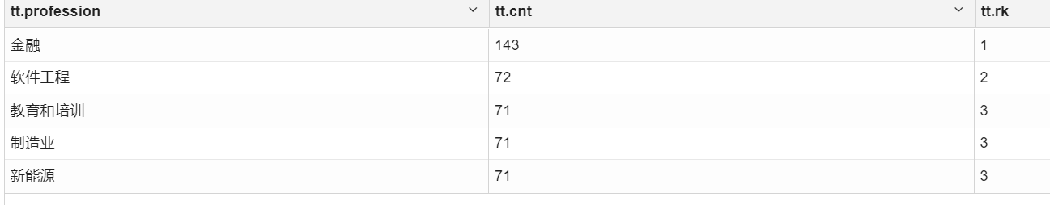
订单指标分析-求订单客户职业排名top5
1：编写HQL语句
select * from (
select
t.profession,
t.cnt,
rank() over(order by t.cnt desc ) as rk
from(
select profession, count(*) as cnt from dw_didi.t_user_order_wide group by profession
)t
)tt
where tt.rk <= 5

Slide 64
订单指标分析-求订单客户职业排名top5
2:创建app层表
create table if not exists app_didi.t_order_profession_total_topn(
profession string comment '职业',
Order_cnt int comment '订单数量',
rk int comment '排名'
)
partitioned by (month string comment '年月，yyyy-MM')
row format delimited fields terminated by ',' ;

Slide 65
订单指标分析-求订单客户职业排名top5
3:给app表加载数据
insert overwrite table app_didi.t_order_profession_total_topn partition(month = '2020-04’)
select * from (
select
t.profession,
t.cnt,
rank() over(order by t.cnt desc ) as rk
from(
select profession, count(*) as cnt from dw_didi.t_user_order_wide group by profession
)t
)tt
where tt.rk <= 5

Slide 66

订单指标分析-用户订单取消占比
select
'2020-04-12' date_val,
concat(round(t1.total_cnt /t2.total_cnt *100,2),'%') as cancel_order_percent
from
(select
count(orderid) as total_cnt
from
ods_didi.t_user_cancel_order
where
dt = '2020-04-12'
)t1
,
(select
count(orderid) as total_cnt
from
dw_didi.t_user_order_wide
where
dt = '2020-04-12'
)t2;

Slide 67
订单指标分析-用户订单取消占比
创建app层表
create table if not exists app_didi.t_order_cancel_order_percent(
datetime string comment '日期',
cancel_order_percent string comment '百分比'
)
partitioned by (month string comment '年月，yyyy-MM')
row format delimited fields terminated by ',' ;

Slide 68
订单指标分析-用户订单取消占比
给app层表加载数据
insert overwrite table app_didi.t_order_cancel_order_percent partition(month = '2020-04')
select
'2020-04-12' date_val
,
concat(round(t1.total_cnt/t2.total_cnt * 100,2),'%') as percent_val
from
(select count(*) total_cnt from ods_didi.t_user_cancel_order where dt='2020-04-12')t1
,
(select count(*) total_cnt from dw_didi.t_user_order_wide where dt='2020-04-12')t2

Slide 69

扩展指标
1: 统计用户取消订单原因top1
2：统计每个省订单量最高的城市top3
3：统计订单支付中使用优惠券的百分比
4: 统计用户五星级好评的百分比

Slide 70
项目业务背景
日志数据集介绍
数据仓库构建
数据分区表构建
数据预处理
订单指标分析
Sqoop数据导出
fineBI数据可视化

Slide 71
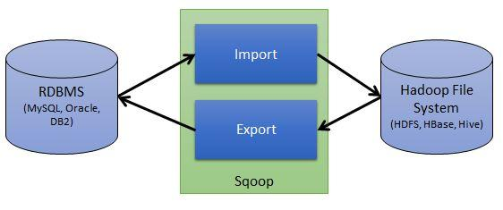
Sqoop介绍
在分析完核心指标之后，我们需要将指标数据导出到mysql数据库中，便于后续的应用，比如结果指标的可视化。
Apache Sqoop是在Hadoop生态体系和RDBMS体系之间传送数据的一种工具。来自于Apache软件基金会提供。
Hadoop生态系统包括：HDFS、Hive、Hbase、impala、kudu等
RDBMS体系包括：Mysql、Oracle、DB2等
Sqoop可以理解为：“SQL 到 Hadoop 和 Hadoop 到SQL”。

Slide 72
Sqoop安装
本集群中已经安装好了sqoop，使用的版本是1.4.7
验证启动：
#验证sqoop是否工作
/export/server/sqoop-1.4.7/bin/sqoop list-databases \
--connect jdbc:mysql://192.168.88.100:3306/ \
--username root \
--password 123456
显示Mysql中所有的数据库
information_schema
hive
mysql
performance_schema
sys

Slide 73
Mysql创建目标表
将数据从Hadoop生态体系导出到RDBMS数据库导出前，目标表必须存在于目标数据库中，所以我们必须先在Mysql中 创建对应的目标数据库app_didi。
#创建目标数据库
create database if not exists app_didi;
#创建订单总笔数目标表
create table if not exists app_didi.t_order_total(
order_date date,
count int
);
#创建预约订单/非预约订单统计目标表
create table if not exists app_didi.t_order_subscribe_total(
order_date date ,
subscribe_name varchar(20) ,
count int
);

Slide 74
Mysql创建目标表
在mysql中创建数据库和目标表
#创建不同时段订单统计目标表
create table if not exists app_didi.t_order_timerange_total(
order_date date ,
timerange varchar(20) ,
count int
);
#创建不同地域订单统计目标表
create table if not exists app_didi.t_order_province_total(
order_date date ,
province varchar(20) ,
count int
);
#创建不同年龄段，不同时段订单目标表
create table if not exists app_didi.t_order_age_and_time_range_total(
order_date date ,
age_range varchar(20) ,
order_time_range varchar(20) ,
count int
);

Slide 75
Sqoop数据导出
将Hive中的结果表导出到Mysql中
#导出订单总笔数表数据
/export/server/sqoop-1.4.7/bin/sqoop export \
--connect jdbc:mysql://192.168.88.100:3306/app_didi \
--username root \
--password 123456 \
--table t_order_total \
--export-dir /user/hive/warehouse/app_didi.db/t_order_total/month=2020-04
#导出预约和非预约订单统计数据
/export/server/sqoop-1.4.7/bin/sqoop export \
--connect jdbc:mysql://192.168.88.100:3306/app_didi \
--username root \
--password 123456 \
--table t_order_subscribe_total \
--export-dir /user/hive/warehouse/app_didi.db/t_order_subscribe_total/month=2020-04

Slide 76
Sqoop导出Hive结果表数据到Mysql
#导出不同时段订单统计表
/export/server/sqoop-1.4.7/bin/sqoop export \
--connect jdbc:mysql://192.168.88.100:3306/app_didi \
--username root \
--password 123456 \
--table t_order_timerange_total \
--export-dir /user/hive/warehouse/app_didi.db/t_order_timerange_total/month=2020-04
#导出不同地域订单统计表
/export/server/sqoop-1.4.7/bin/sqoop export \
--connect jdbc:mysql://192.168.88.100:3306/app_didi \
--username root \
--password 123456 \
--table t_order_province_total \
--export-dir /user/hive/warehouse/app_didi.db/t_order_province_total/month=2020-04

Slide 77
Sqoop导出Hive结果表数据到Mysql
#导出不同年龄段，不同时段订单目标表
/export/server/sqoop-1.4.7/bin/sqoop export \
--connect jdbc:mysql://192.168.88.100:3306/app_didi \
--username root \
--password 123456 \
--table t_order_age_and_time_range_total \
--export-dir /user/hive/warehouse/app_didi.db/t_order_age_and_time_range_total/month=2020-04

Slide 78
Sqoop数据导出
用sqoop将数据导出到mysql表存储用于可视化分析

Slide 79
项目业务背景
日志数据集介绍
数据仓库构建
数据分区表构建
数据预处理
订单指标分析
Sqoop数据导出
FineBI数据可视化

Slide 80
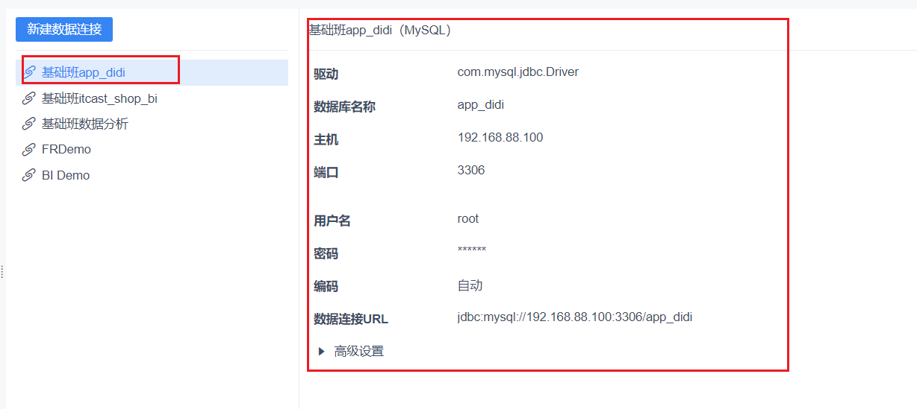
创建MySQL连接

Slide 81
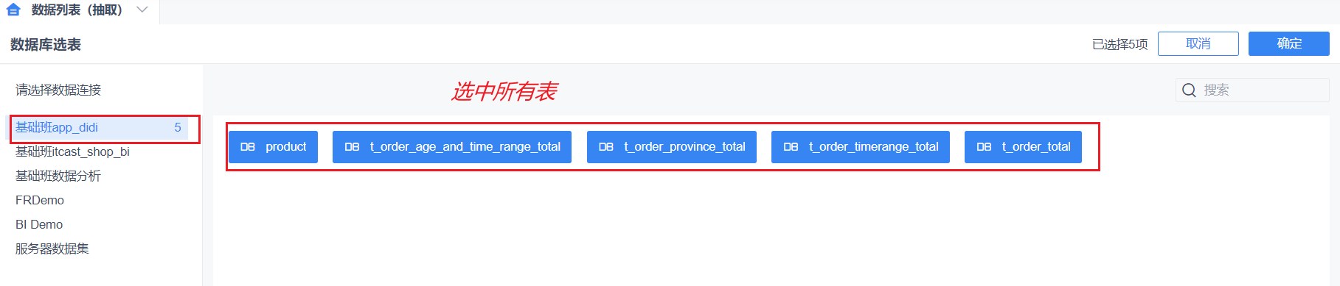
连接数据表

Slide 82
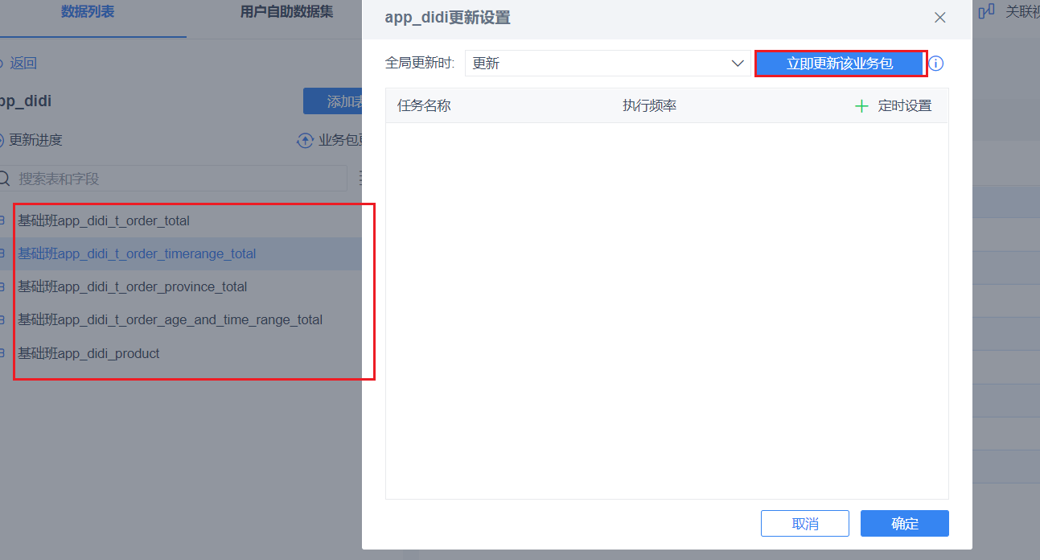
连接数据表
更新业务包

Slide 83
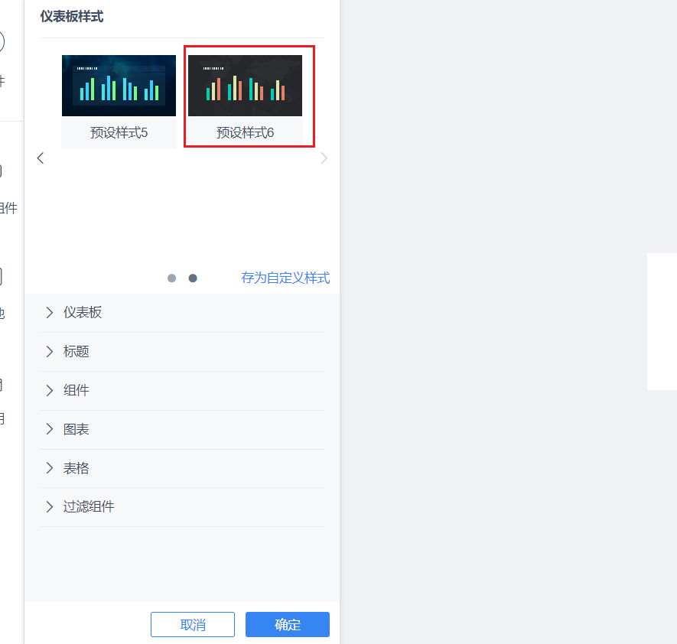
创建仪表板

Slide 84
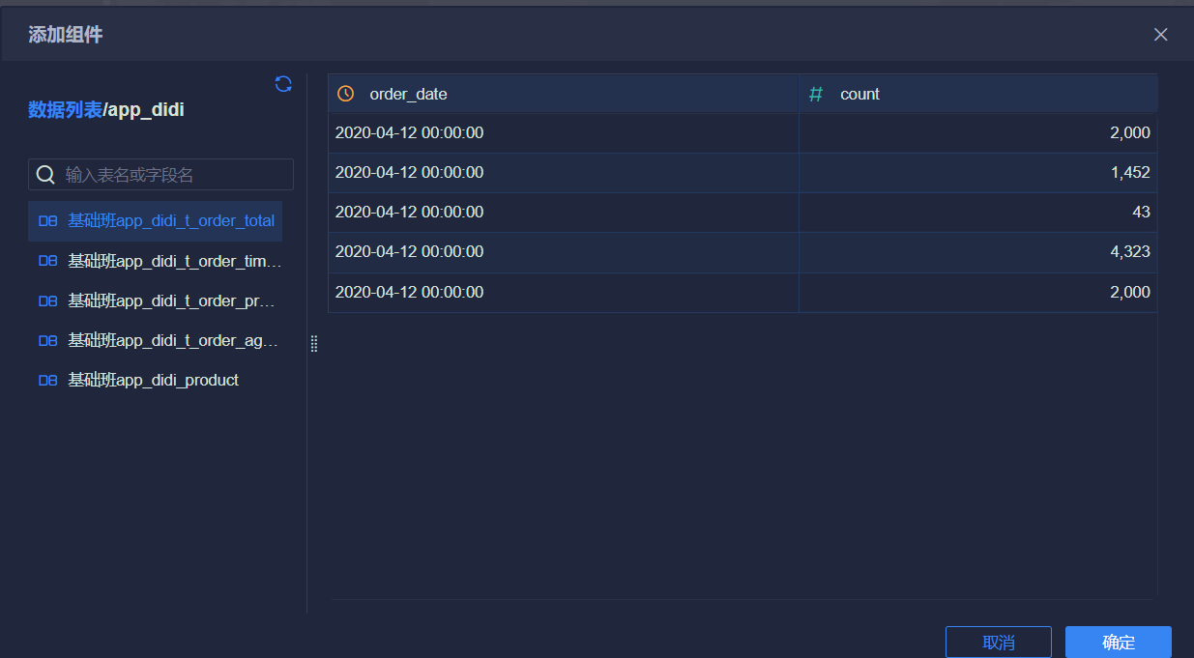
创建仪表板
选择表数据
同时可以检查一下数据是否存在，如果不存在后面图表显示肯定会有问题

Slide 85
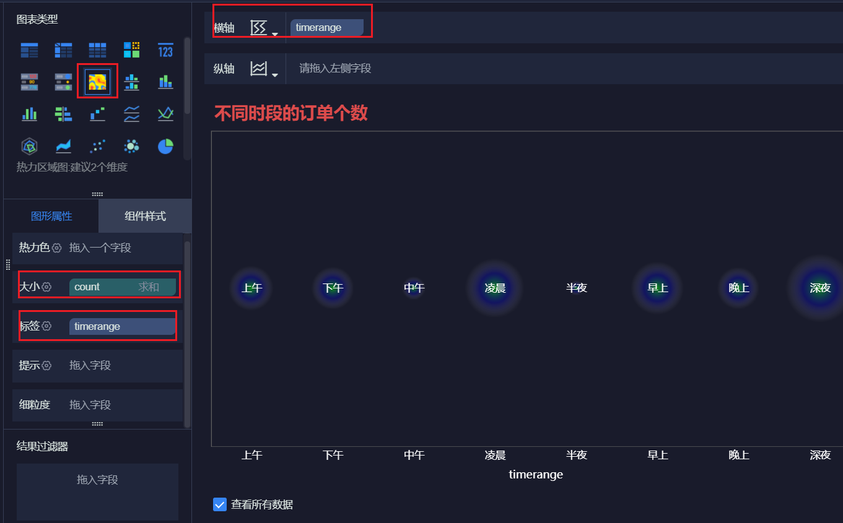
不同时段分析

Slide 86
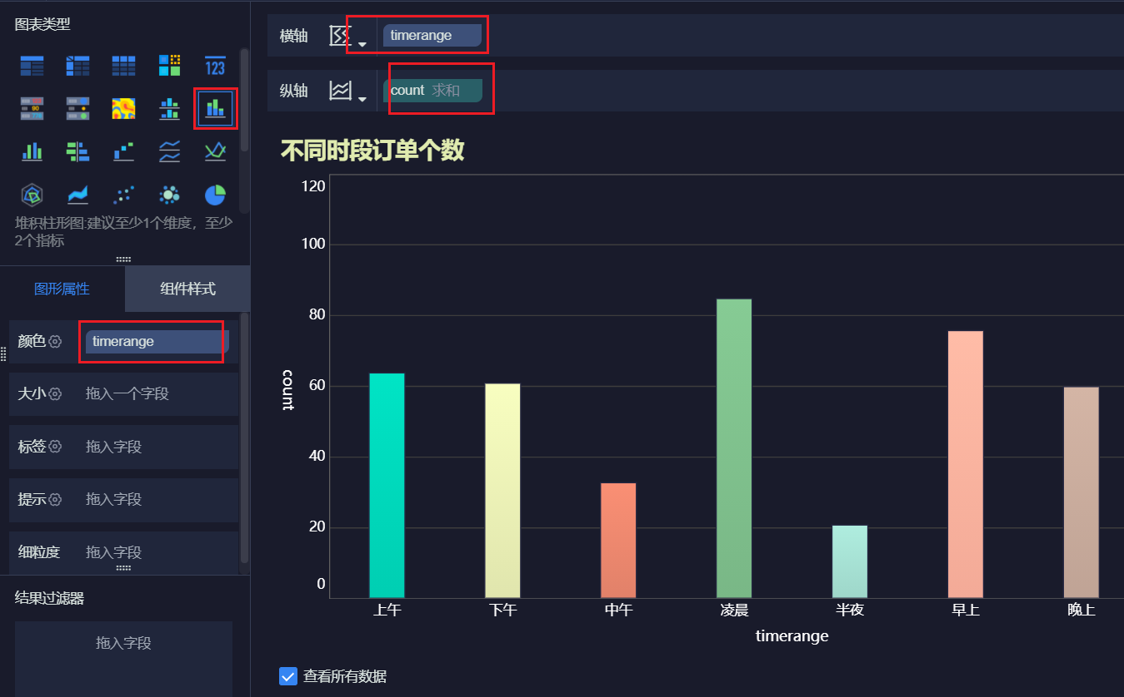
不同时段分析

Slide 87
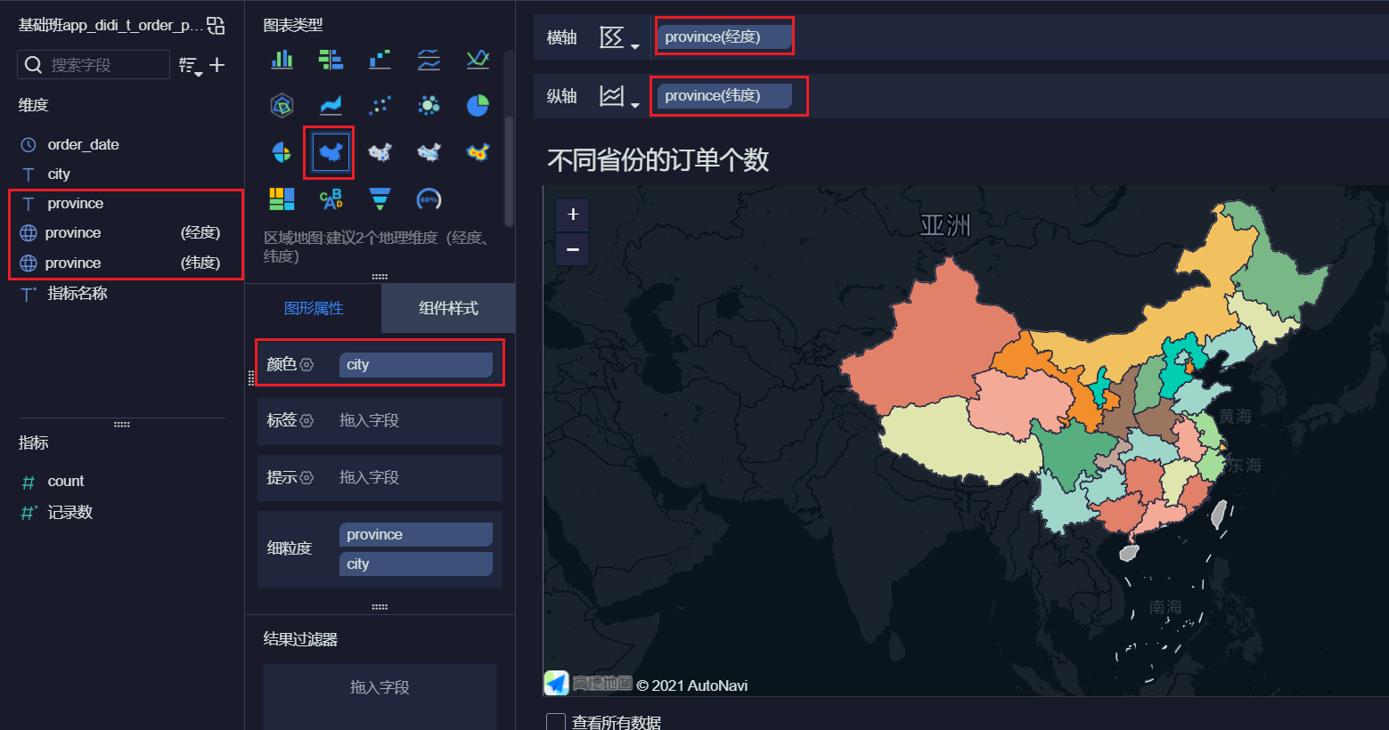
不同省份的订单个数

Slide 88
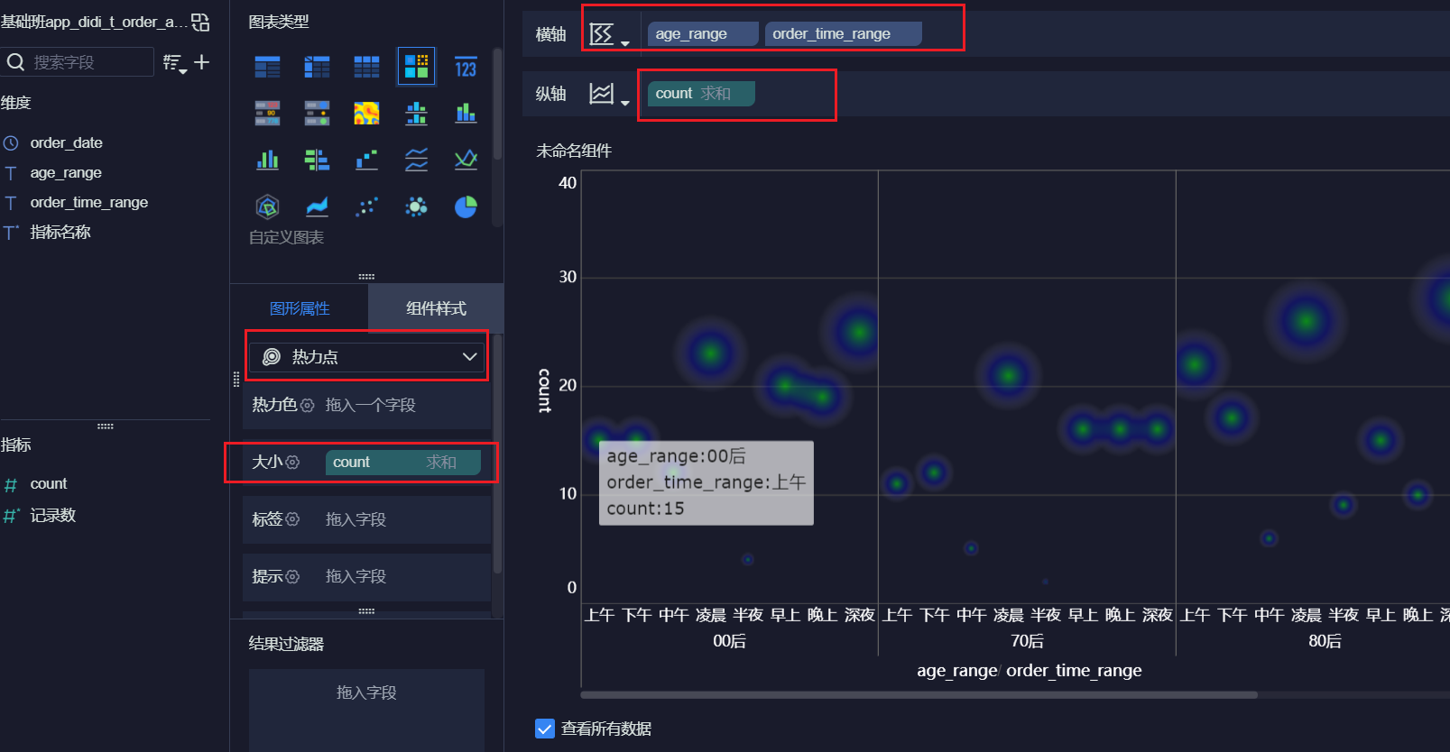
不同年龄段时间的分布情况

Slide 89
仪表板

Slide 90
finebi可视化
用finebi构建各种图标
生成仪表板

